Slide 1

Меры методической поддержки педагогов по вопросам повышения качества подготовки обучающихся
Уланова Галина Александровна, проректор
Ярославль, 21 октября 2022

Slide 2
Рекомендации для системы образования
Основные требования:
рекомендации должны содержать описание конкретных методик / технологий / приемов обучения, организации различных этапов образовательного процесса;
рекомендации должны быть направлены на ликвидацию / предотвращение выявленных дефицитов в подготовке обучающихся;
рекомендации должны касаться как предметных, так и метапредметных аспектов подготовки обучающихся.

Slide 3
Направления
  Рекомендации по совершенствованию организации и методики преподавания предмета в Ярославской области на основе выявленных типичных затруднений и ошибок
  по совершенствованию преподавания учебного предмета всем обучающимся,
  по организации дифференцированного обучения школьников с разными уровнями предметной подготовки

Slide 4
Направления
Рекомендации по темам для обсуждения на методических объединениях учителей-предметников, возможные направления повышения квалификации
Информация о публикации (размещении) на открытых для общего доступа на страницах информационно-коммуникационных интернет-ресурсах ОИВ (подведомственных учреждений) в неизменном или расширенном виде приведенных в статистико-аналитическом отчете рекомендаций по совершенствованию преподавания учебного предмета для всех обучающихся, а также по организации дифференцированного обучения школьников с разным уровнем предметной подготовки http://ilias.iro.yar.ru/goto.php?target=cat_21788

Slide 5
Мероприятия, запланированные для включения в ДОРОЖНУЮ КАРТУ по развитию региональной системы образования
Анализ эффективности мероприятий, указанных в предложениях
в дорожную карту по развитию региональной системы образования
на 2021 - 2022 г.,
Планируемые меры методической поддержки изучения учебных предметов в 2022-2023 уч.г. на региональном уровне.

Slide 6
Результаты

Slide 7
Составление индивидуального образовательного маршрута педагогического работника
ИОМ
Педагог
Руководитель ШМО
Региональный методист
Заместитель директора

Slide 8
Примерная инструкция по составлению индивидуального образовательного маршрута педагогического работника
Федеральный методический центр ФГАОУ ДПО «Академия Минпросвещения России» в целях оказания методической помощи специалистам ЦНППМ, региональным методистам представляет проект примерного ИОМ, призванного стать основой для разработки ИОМ педагогического работника, исходя из условий конкретной ситуации и возможностей, созданных в конкретном регионе.
Целесообразно в первоочередном порядке составлять ИОМ для педагогов, имеющих низкий уровень сформированности предметных и методических компетенций, а также для педагогов, работающих в образовательных организациях, демонстрирующих низкие образовательные результаты обучающихся.

Slide 9
Примерная инструкция по составлению индивидуального образовательного маршрута педагогического работника
разработана в соответствии с
Федеральным законом от 29.12.2016 г. № 273-ФЗ «Об образовании в Российской Федерации»;
- распоряжением Правительства РФ от 31.12.2019 г. № 3273-р «Основные принципы национальной системы профессионального роста педагогических работников Российской Федерации, включая национальную систему учительского роста»;
- приказом Министерства труда и социальной защиты РФ от 18.10.2013 г. № 544н «Об утверждении профессионального стандарта «Педагог (педагогическая деятельность в сфере дошкольного, начального общего, основного общего, среднего общего образования) (воспитатель, учитель)»;

Slide 10
Примерная инструкция по составлению индивидуального образовательного маршрута педагогического работника
- распоряжением Министерства просвещения РФ от 16.12.2020 г. № Р-174 «Об утверждении Концепции создания единой федеральной системы научно-методического сопровождения педагогических работников и управленческих кадров»;
- распоряжением Министерства просвещения РФ от 27.08.2021 г. № Р-201 «Об утверждении методических рекомендаций по порядку и формам диагностики профессиональных дефицитов педагогических работников и управленческих кадров ОО с возможностью получения индивидуального плана»;
- письмом Министерства просвещения РФ от 8.11.2021 г. № АЗ-872/08 «О направлении методических рекомендаций по реализации мероприятий по формированию и обеспечению функционирования единой федеральной системы научно-методического сопровождения педагогических работников и управленческих кадров».

Slide 11
Этапы формирования ИОМ
Диагностический этап
Этап разработки ИОМ
Этап реализации ИОМ
Заключительный этап

Slide 12
Этапы формирования ИОМ
Диагностический этап
Формы диагностики профессиональных дефицитов (в соответствии с распоряжением Министерства просвещения РФ от 27 августа 2021 г. № Р-201):
диагностика профессиональных дефицитов на основании стандартизированных оценочных процедур;
самодиагностика профессиональных дефицитов на основании рефлексии профессиональной деятельности;
диагностика профессиональных дефицитов на основании результатов профессиональной деятельности;
диагностика профессиональных дефицитов на основании экспертной оценки практической (предметно-методической) деятельности (региональный методист может выступать в роли эксперта).

Slide 13
Основания для составления ИОМ
Результаты оценки предметных и методических компетенций – федеральный инструмент,
Статистико-аналитический отчет о результатах государственной итоговой аттестации по образовательным программам среднего общего образования в 2022 году Ярославской области,
Статистико-аналитический отчет о результатах государственной итоговой аттестации по образовательным программам основного общего образования в 2022 году Ярославской области,
Результаты тестинга метапредметных компетенций – региональный инструмент

Slide 14
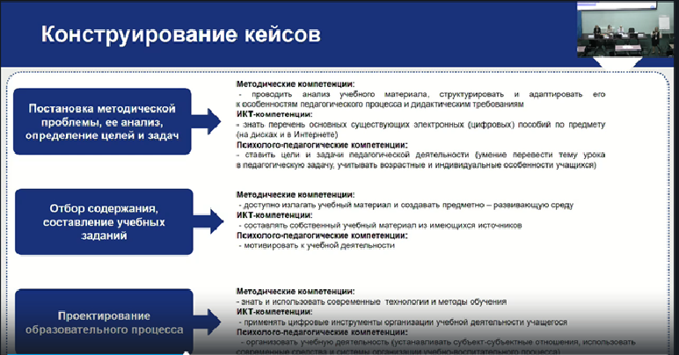
Предметно-методические кейсы как инструмент преодоления профессиональных дефицитов

Slide 15
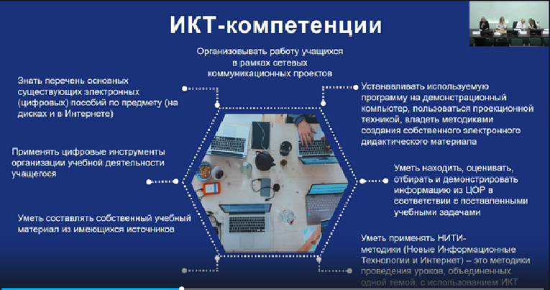

Slide 16
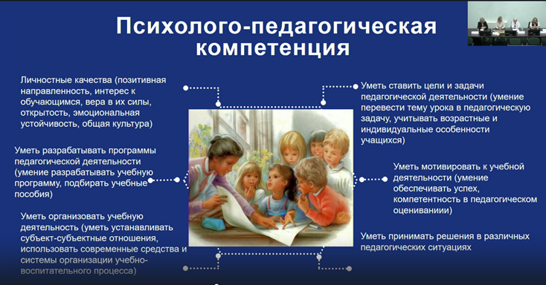

Slide 17
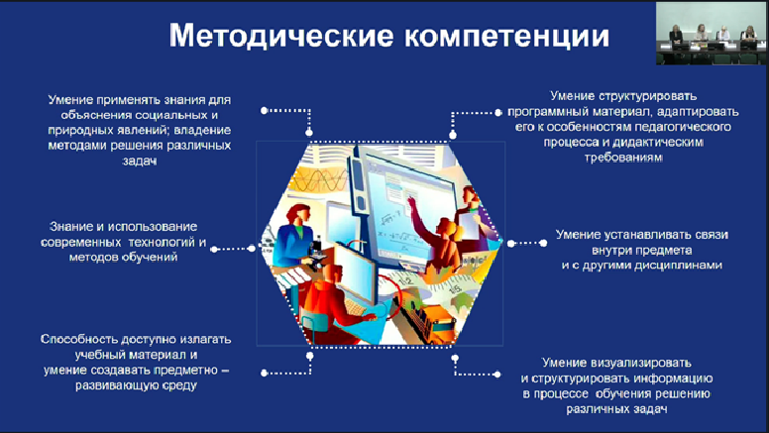

Slide 18
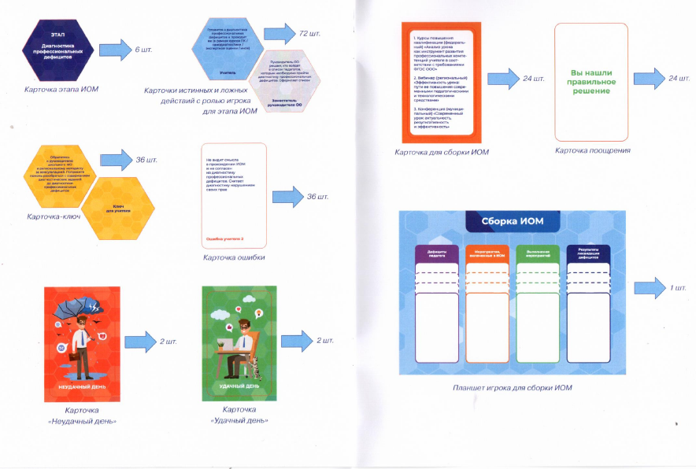

Дидактический инструмент

Slide 19
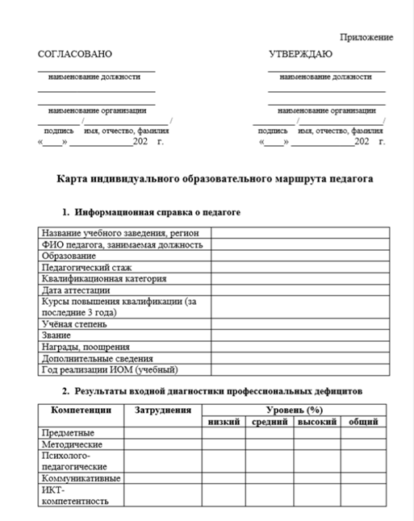
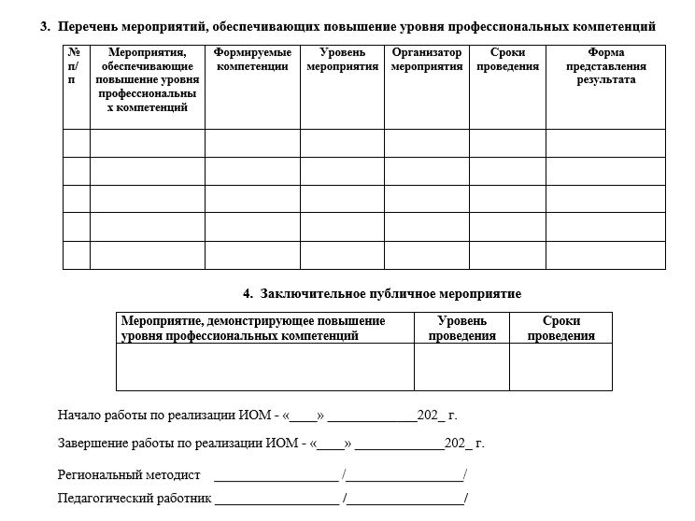
Карта индивидуального образовательного маршрута педагогического работника

Slide 20
ИОМ
Для кого?
Учителя школ проекта 500+
Эксперты ГИА
Учителя топ
Учителя – носители проблемы
Учителя школ ЗР

Slide 21
Адресные рекомендации для педагогов
Диагностика, ИОМ (ПК, ИКТК, ППК, МК)
Для кого?
Учителя школ проекта 500+
Эксперты ГИА
Учителя топ
Учителя – носители проблемы
Учителя школ ЗР
Диагностика, ИОМ (ПК, ППК, МК)
Диагностика, ИОМ (единые подходы при оценивании)
Диагностика, ИОМ (ПК, МК)
ИОМ (трансляция опыта)

Slide 22
Организация сопровождения
ДО
Распорядительный документ
Финансовое обеспечение
ГАУ ДПО ЯО ИРО
Внутрифирменное обучение,
Обучение РМ,
Муниципалитет
Обучение представителей ММС,
Согласование РМ,
Школа методиста,
Организация работы в регионе,
Согласование ИОМ
Участие в организации работы и сопровождении педагогов
Формирование списка педагогов для создания ИОМ,
Закрепление координатора по данному направлению

Slide 23
Предложения в решение РУМО
Рекомендовать
Продолжить работу с материалами САО-11 и САО- 9
(2022-2023 уч.г.)
Организовать работу в регионе по созданию ИОМ с учетом адресных рекомендаций педагогов
(декабрь 2022 года)
Организовать сопровождение педагогов при создании ИОМ на региональном, муниципальном уровнях, уровне ОО
(2022-2023 уч.г.)

